Slide 1
Погрешности
Погрешностью называют отклонение приближенного решения от истинного решения.

Slide 2
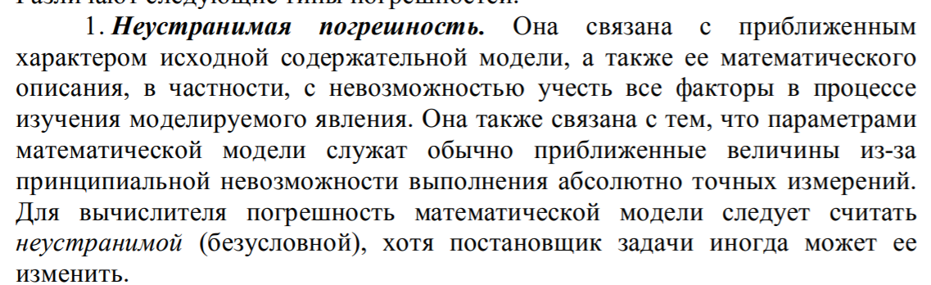
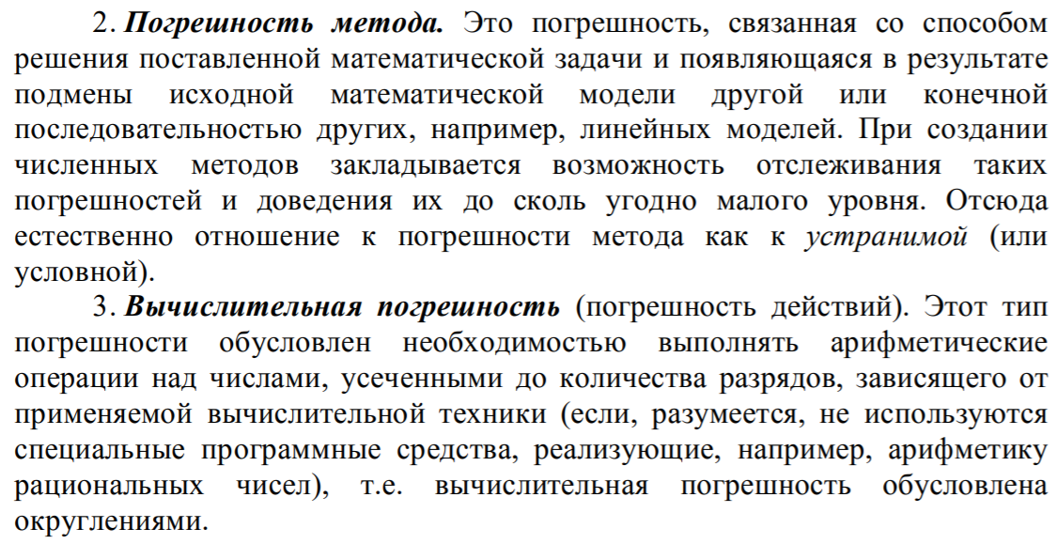
2.1. Классификация погрешностей Распопов 2007

Slide 3
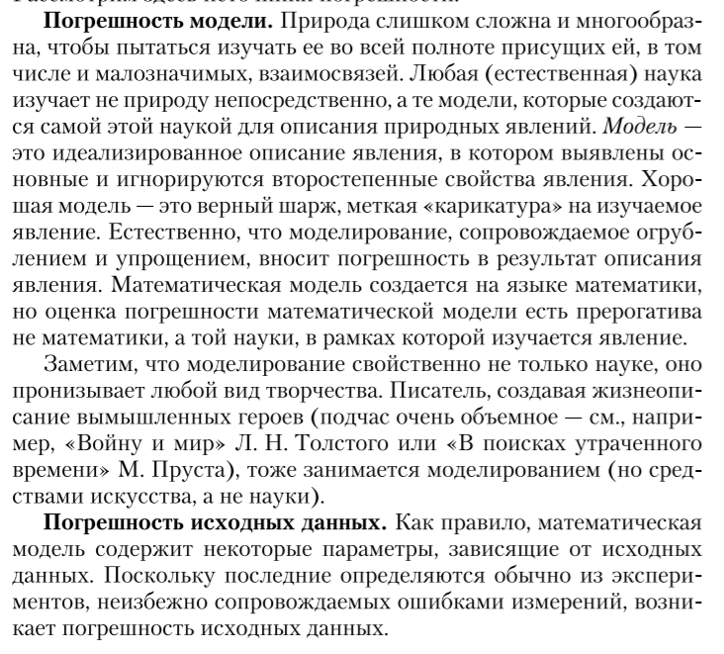
Зенков2019

Slide 4
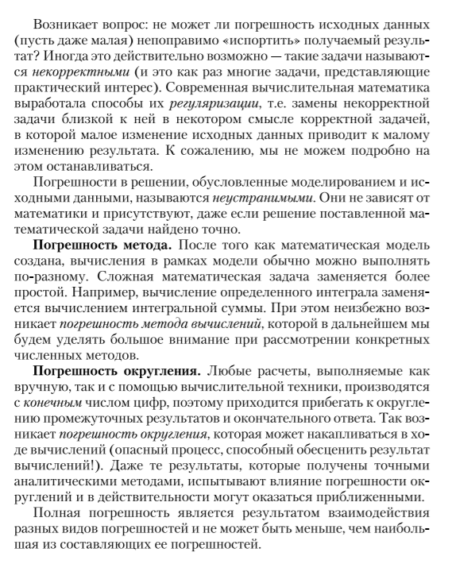
Зенков2019

Slide 5
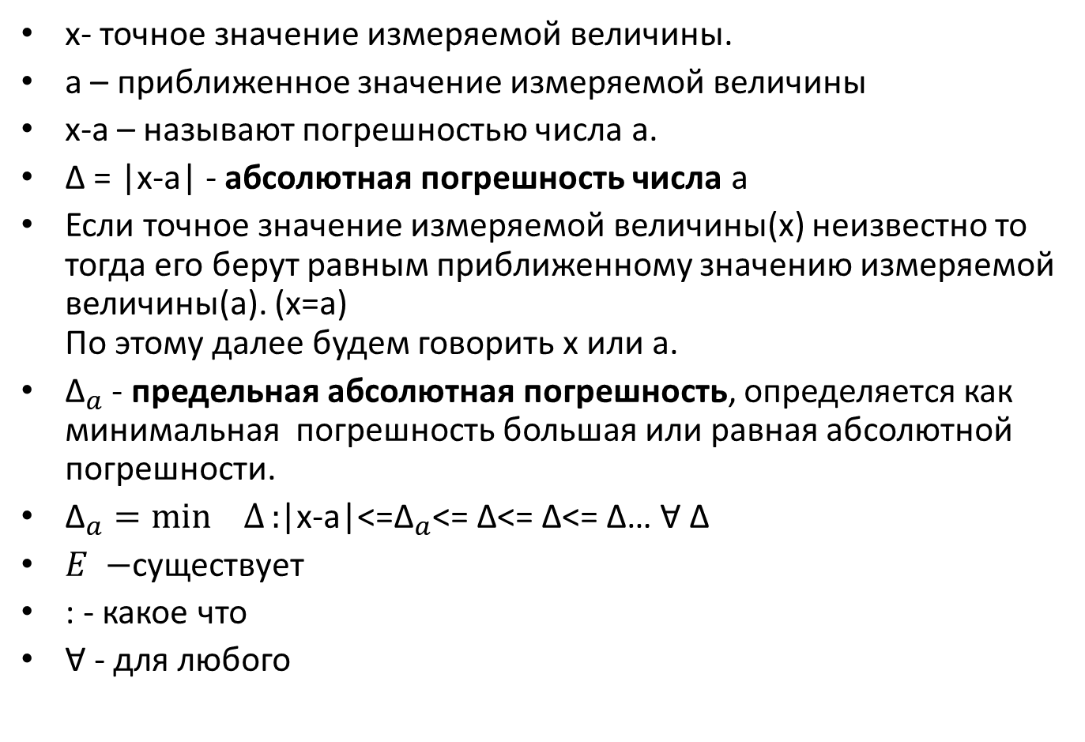
Погрешности
x- точное значение измеряемой величины.
а – приближенное значение измеряемой величины
x-a – называют погрешностью числа a.
Δ = |x-a| - абсолютная погрешность числа а
Если точное значение измеряемой величины(x) неизвестно то тогда его берут равным приближенному значению измеряемой величины(a). (x=a) По этому далее будем говорить x или a.
${\text{Δ}}_{a}$ - предельная абсолютная погрешность, определяется как минимальная погрешность большая или равная абсолютной погрешности.
${\text{Δ}}_{a}=\min_{}{Δ}:$|x-a|<=${\text{Δ}}_{a}$<= Δ<= Δ<= Δ… Ɐ Δ
$E −$существует
: - какое что
Ɐ - для любого

Slide 6
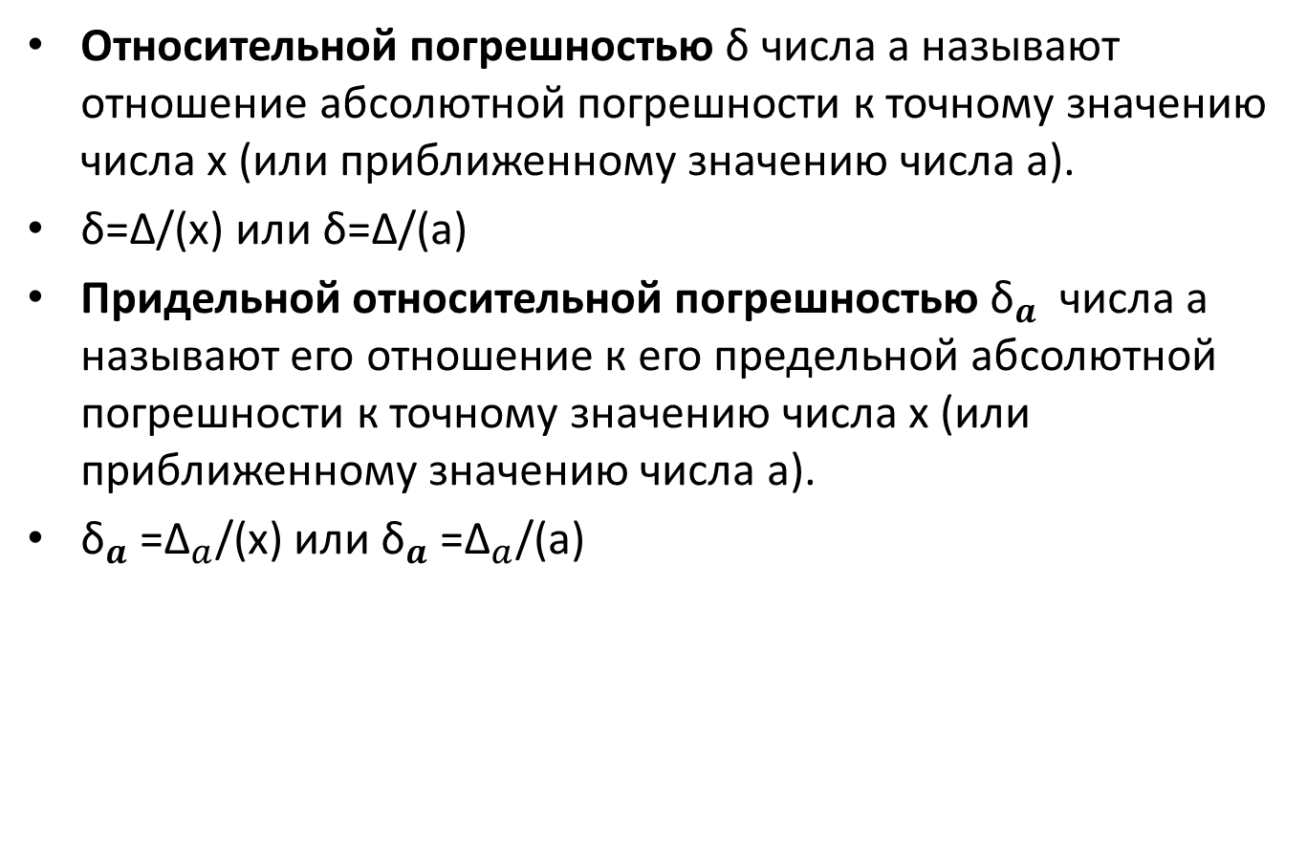
Относительная погрешность
Относительной погрешностью δ числа а называют отношение абсолютной погрешности к точному значению числа x (или приближенному значению числа a).
δ=Δ/(x) или δ=Δ/(a)
Придельной относительной погрешностью ${\text{δ}}_{a}$ числа а называют его отношение к его предельной абсолютной погрешности к точному значению числа x (или приближенному значению числа a).
${\text{δ}}_{a}$=${\text{Δ}}_{a}$/(x) или ${\text{δ}}_{a}$=${\text{Δ}}_{a}$/(a)

Slide 7
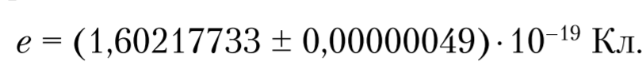
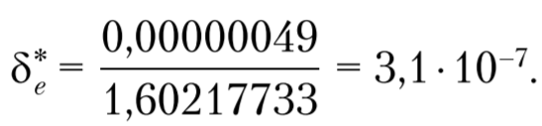
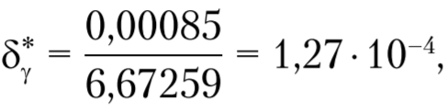
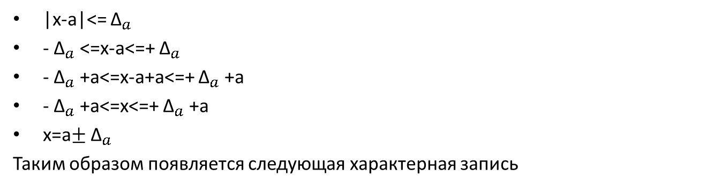
|x-a|<= ${\text{Δ}}_{a}$
- ${\text{Δ}}_{a}$<=x-a<=+ ${\text{Δ}}_{a}$
- ${\text{Δ}}_{a}$+a<=x-a+a<=+ ${\text{Δ}}_{a}$+a
- ${\text{Δ}}_{a}$+a<=x<=+ ${\text{Δ}}_{a}$+a
x=a$±$ ${\text{Δ}}_{a}$
Таким образом появляется следующая характерная запись
Гравитационная постаянная из физики
Заряд электрона
Попытаемся оценить, какая из этих величин приведена точнее. Используем для этого предельную относительную погрешность
Точнее приведен заряд электрона.

Slide 8
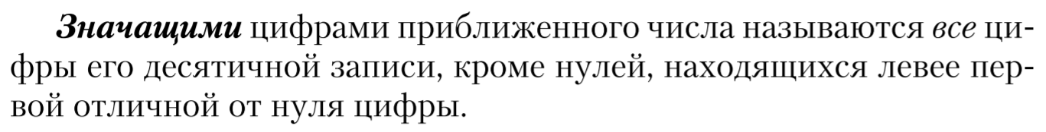
Цифра числа называется верной или точной , если абсолютная погрешность приближенного числа, не превышает единицы последнего разряда из десятичной записи.
По умолчании в десятичной записи числа должны содержаться только верные цифры.
X= 43,579+- 0,0001 ; 43,5790 - верные или точные цифры.
X= 43,5795+- 0,0001 ; 43,57950 - верные или точные цифры.
X= 43,5794+- 0,0005 ; 43,57940 - верные или точные цифры.
Цифры не являющиеся верными называют сомнительными

